Slide 1



Diseño y fabricación de una prótesis de dedo índice
Congreso Internacional de Ingeniería Eléctrica y Mecánica
Adrián Meléndez Herrera
Brandon Solano Arias
José Reyes Balderas
Daniel Soto Celis
Carlos Landa Flores
Ciudad Universitaria, a 15 de noviembre del 2022.

Slide 2
Índice
I Introducción …………………………………………………………………………. 4
Prótesis………….……………………………………………………………………… 5
Justificación …………………………………………………………………………… 6
Hipótesis ………………………………………………………………………………. 7
Objetivos ………………………………………………………………………………. 8
II Antecedentes y Fundamentos ……………………………………………………… 9
Mecatrónica …………………………………………………………………………....10
Biomecánica …………………………………………………………………………...11
III Desarrollo Experimental …………………………………………………………....12
Mecanismos Utilizados ………………………………………………………………...13
Diseño de la prótesis …………………………………………………………………..13
Prótesis comercial ……………………………………………………………………...14

Slide 3
Índice
IV Resultados y Discusión ………………………………………………………………15
Dispositivo electrónico ……………………………………………………………….….16
Movimiento Biomecánico ………………………………………………………………17
Conclusión ………………….………………………………………………………….....18

Slide 4
I Introducción

Slide 5
Prótesis
Una prótesis es un sustituto artificial de una parte del cuerpo faltante.
Este tema de estudio es muy importante para el desarrollo de la tecnología aplicada en el cuerpo humano dando oportunidad a que en un futuro no sea problema el perder una extremidad o órgano de las personas ya que este se podría remplazar sin problemas por una extremidad igual o incluso mejor que la original, abriendo paso a lo que alguna vez fue ciencia ficción y transformarlo a una realidad.

Slide 6
Justificación
Se realizará la implementación de un diseño de dedo índice para su utilización en diferentes diseños de prótesis de partes del cuerpo de un ser humano para facilitar el uso de un diseño de dedo en otros sistemas mas complejos, modelando y simulando para dar más precisión en el resultado final.

Slide 7
Hipótesis
En este proyecto nosotros buscamos el unir componentes eléctricos con base en la anatomía humana para lograr una prótesis de calidad y funcional de un dedo utilizando conocimiento de biomecánica.

Slide 8
Objetivos
Objetivo General:
El Proyecto se centra en el desarrollo de una prótesis de dedo índice de bajo coste desarrollada con componentes electrónicos y servomecanismos. Se buscará mejorar la prótesis desde un punto de vista mecánico, mejorando la fuerza, es decir, con el mayor parecido posible a la mano humana.
Objetivos Específicos:
a)Preparar. b)Modelar.
c)Diseñar. d)Simular.
e)Fabricar. f)Examinar.

Slide 9
II Antecedentes y Fundamentos

Slide 10
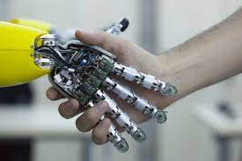
Mecatrónica
La mecatrónica es una área multidisciplinar, ya que incorpora elementos de la electrónica la mecánica, la robótica, sistemas de computación y fabricación. También se estudian los distintos sensores y el funcionamiento de máquinas industriales, procesos de fabricación, etc. La alianza de estas diferentes áreas hace posible pensar en un producto de manera diferente desde su diseño hasta su reciclaje y mantenimiento. De esta manera, se trata de un proceso de integración de tecnologías en sinergia con la misión de mejorar la funcionalidad de un producto.

Slide 11
Biomecánica
La biomecánica es la disciplina que estudia el movimiento del cuerpo humano, ya sea andando, corriendo o realizando cualquier acción que implique movimiento.
Su objetivo es identificar alteraciones o desajustes que se producen durante el movimiento para así proponer métodos de intervención que mejoren el desempeño, la salud y calidad de vida del paciente.
Gracias a los avances de la ciencia y la tecnología durante los últimos años, las posibilidades que ofrece la Biomecánica aplicada al deporte han ido creciendo, todas ellas con un mismo factor común, mejorar el rendimiento del deportista y reducir el riesgo de sufrir lesiones mediante el análisis y corrección del movimiento.

Slide 12
III Desarrollo Experimental

Slide 13
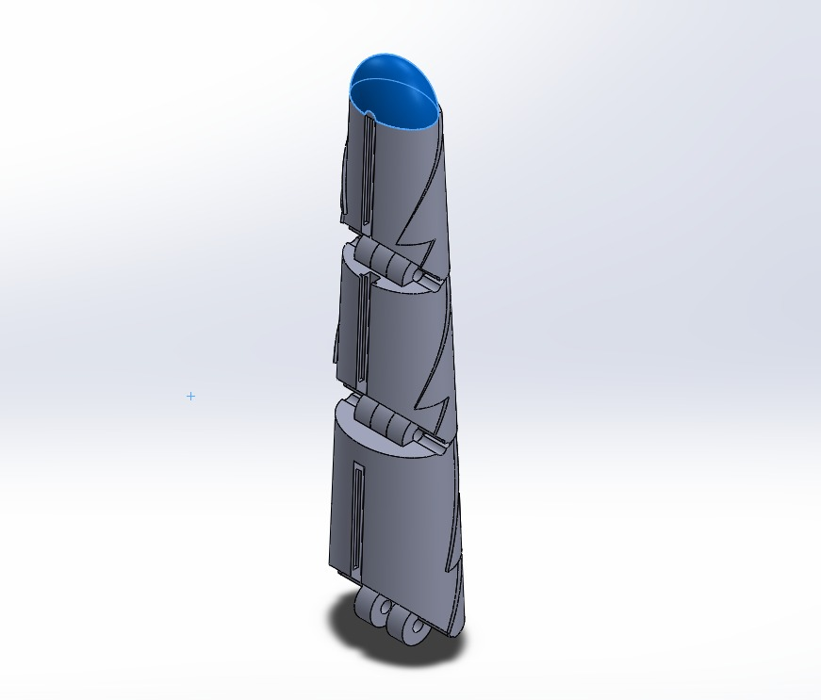
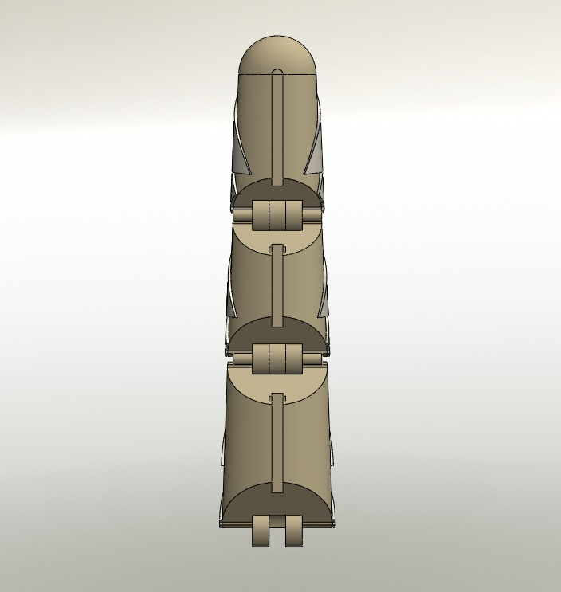
Mecanismos utilizados y Diseño de prótesis
Para el desarrollo del dedo protésico se utilizo el programa SolidWorks para la elaboración inicial del diseño, para su elaboración se observaron tutoriales y guías para lograrlo.

Slide 14
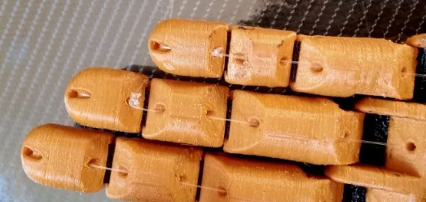

Prótesis Comercial
Para una comparación de la eficiencia de la prótesis diseñada con la prótesis comercial mas semejante para este diseño en especifico se encontró que el diseño cumple con distintas características donde el dedo cumple con la función de contraer el dedo para generar un agarre pero este es el único grado de Libertad, donde este diseño le falta mas movilidad, esto se puede generar con un agregado electrónico.

Slide 15
IV Resultados y Discusión

Slide 16
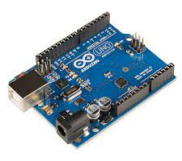
Dispositivo electrónico
El dispositivo eléctrico que se utiliza es el Arduino el cual con unos cuantos comando programados en Arduino 1 se realizara el movimiento del dedo con una rotación hacia adelante para poder sujetar con facilidad los objetos que se requieran hagarrar.

Slide 17
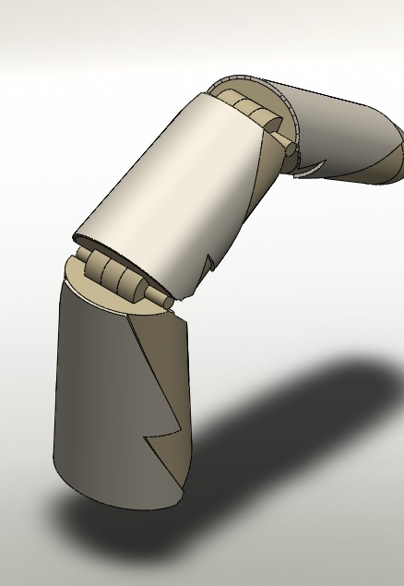
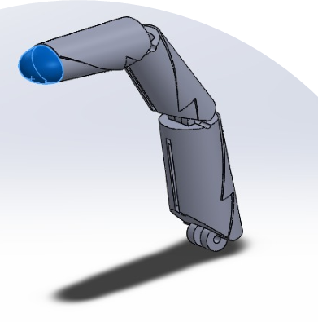
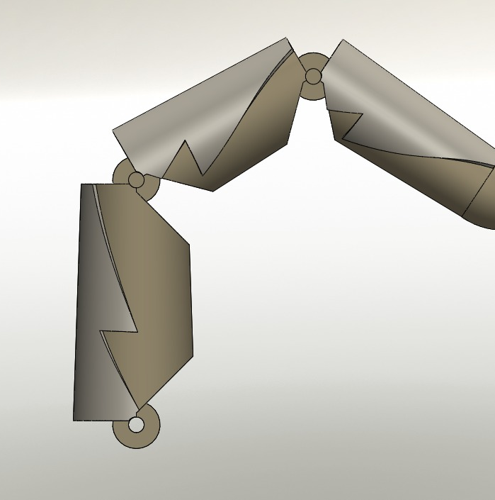
Movimiento
En esta imagen se puede visualizar el movimiento de agarre que ofrece el dedo para poder completar la función deseada con la ayuda del Arduino este dedo puede funcionar como una protesis util y de bajo costo.

Slide 18
Conclusión

Slide 19
Mediante el trabajo realizado a lo largo del transcurso del proyecto se puede observar que la implementación de los conocimiento de biomecánica para la implementación de una prótesis funcional capaz de reemplazar exitosamente el dedo de una persona donde el dedo es capaz de tener un movimiento por diferentes grados de libertad donde el costo del mismo proyecto también ha sido de la manera mas eficiente para su uso comercial comparado con la eficacia de otras prótesis del mismo tipo.

